Slide 1



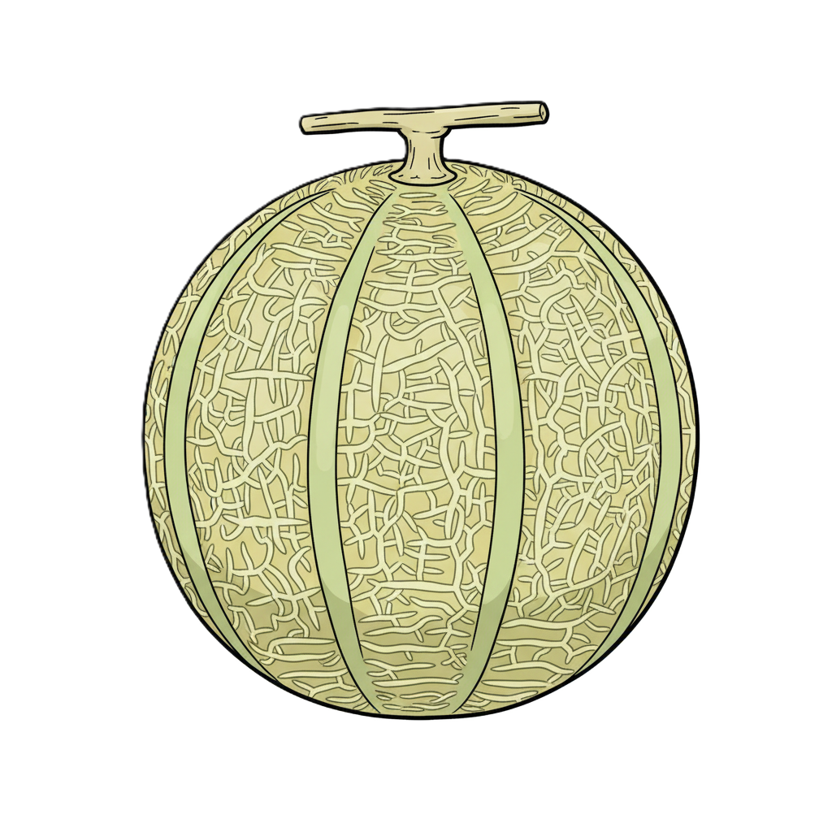










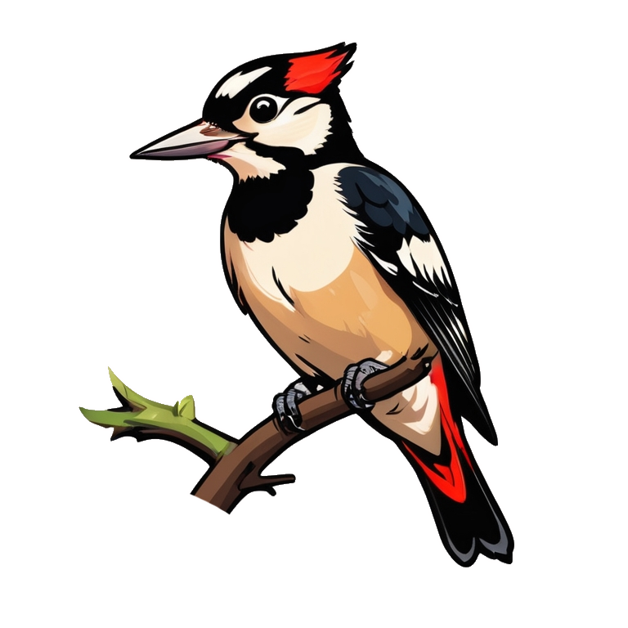


ДУ
ДА
ДО
ДИ
ДЕ
ДА
ДА
ДІ
ДИ
ДИ
ДІ
ДА
ДИ
ДЕ
ДЯ
ДУ
ДІ
ДЕ
ДЯ
ДЕ
ДЯ
ДУ
ДУ
ДІ
ДЮ
ДЕ
ДЯ
ДА
ДУ
ДЮ
ДО
ДИ
ДЯ

